Slide 1
李兴华Java培训系列课程
Scanner

Slide 2
本章学习目标
掌握java.io包中类的继承关系；
掌握File类的使用，并且可以通过File类进行文件的创建、删除、文件夹的列表等操作；
掌握字节流或字符流操作文件内容并区分出字节流与字符流的区别；
掌握内存操作操作流的使用；
掌握对象序列化的作用以及Serializable接口、transient关键字的使用。
掌握打印流及扫描流的使用；
了解字符的主要编码类型及乱码产生原因；
了解System类对IO的支持：System.out、System.err、System.in。

Slide 3
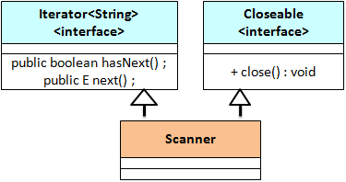
Scanner
从JDK 1.5开始增加有一个java.util.Scanner的程序类，利用这个类可以方便的实现数据的输入操作，但是Scanner类并没有定义在java.io包中，而是定义在了java.util包中，所以此类是一个工具类，而此类的继承关系如图所示。

Slide 4
Scanner类中的常用方法
No. | 方法 | 类型 | 描述
1 | public Scanner(InputStream source) | 构造 | 接收InputStream输入流对象，此为输入源
2 | public boolean hasNext() | 普通 | 判断是否有数据输入
3 | public String next() | 普通 | 取出输入数据，以String形式返回
4 | public boolean hasNextXxx() | 普通 | 判断是否有指定类型数据存在
5 | public 数据类型 nextXxx() | 普通 | 取出指定数据类型的数据
6 | public Scanner useDelimiter(String pattern) | 普通 | 设置读取的分隔符

Slide 5
范例：利用Scanner实现键盘数据输入
package com.yootk.demo; import java.util.Scanner; public class TestDemo { public static void main(String[] args) throws Exception { // 此处直接抛出 Scanner scan = new Scanner(System.in); // 准备接收键盘输入数据 System.out.print("请输入内容："); // 提示信息 if (scan.hasNext()) { // 是否有输入数据 System.out.println("输入内容：" + scan.next());// 存在内容则输出 } scan.close(); } }
程序执行结果： | 请输入内容：极限IT训练营，www.jixianit.com 输入内容：极限IT训练营，www.jixianit.com

Slide 6
范例：输入一个数字 —— double
package com.yootk.demo; import java.util.Scanner; public class TestDemo { public static void main(String[] args) throws Exception { // 此处直接抛出 Scanner scan = new Scanner(System.in); // 准备接收键盘输入数据 System.out.print("请输入成绩："); if (scan.hasNextDouble()) { // 表示输入的是一个小数 double score = scan.nextDouble(); // 省略了转型 System.out.println("输入内容：" + score); } else { // 表示输入的不是一个小数 System.out.println("输入的不是数字，错误！"); } scan.close(); } }
程序执行结果（输入错误）： | 请输入成绩：jixianit 输入的不是数字，错误！
程序执行结果（输入正确）： | 请输入成绩：100.0 输入内容：100.0

Slide 7
范例：正则验证
package com.yootk.demo; import java.util.Scanner; public class TestDemo { public static void main(String[] args) throws Exception { // 此处直接抛出 Scanner scan = new Scanner(System.in) ; // 准备接收键盘输入数据 System.out.print("请输入生日："); // 提示文字 if (scan.hasNext("\\d{4}-\\d{2}-\\d{2}")) { // 正则验证 String bir = scan.next("\\d{4}-\\d{2}-\\d{2}") ; // 接收数据 System.out.println("输入内容：" + bir); } else { // 数据格式错误 System.out.println("输入的生日格式错误！"); } scan.close(); } }
程序执行结果： | 请输入生日：1987-09-15 输入内容：1987-09-15

Slide 8
范例：读取文件
package com.yootk.demo; import java.io.File; import java.io.FileInputStream; import java.util.Scanner; public class TestDemo { public static void main(String[] args) throws Exception { // 此处直接抛出 Scanner scan = new Scanner(new FileInputStream(new File("D:" + File.separator + "yootk.txt")));// 设置读取的文件输入流 scan.useDelimiter("\n"); // 设置读取的分隔符 while (scan.hasNext()) {// 循环读取 System.out.println(scan.next()); / 直接输出读取数据 } scan.close(); } }

Slide 9
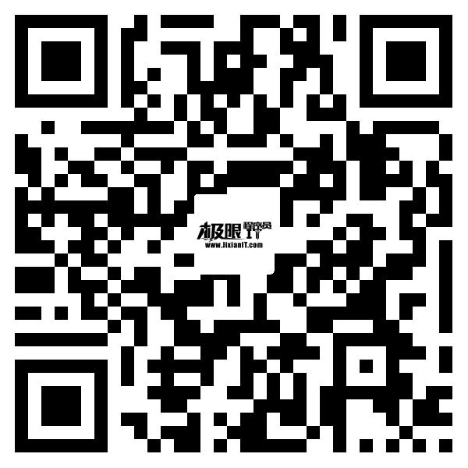
免费学习资料扫码下载
官方网站：www.mldn.cn
面授培训：www.mldnjava.cn
在线学习：www.jixianit.com
官方QQ群：498822927

